Slide 1
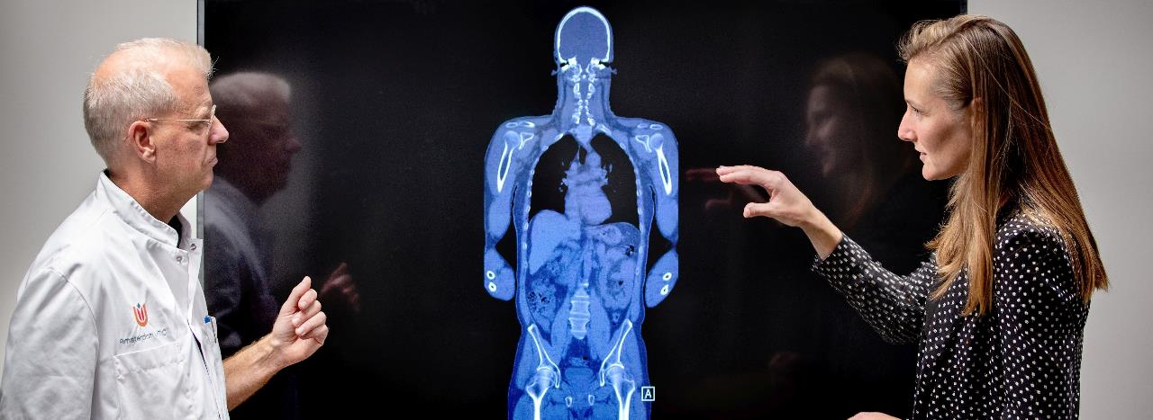

Slide 2
The title starts here
Vidunt asimus es quo quis earum voloriorem volore pos esti rem ipsanihicia volore pos esti non rehenis sitatur?
Pudipsanda volest, et libus, aut as voloriti dici tem aspit pliae consecae idendam, exceperro ipiscitia voloren diorrov iducia
Voque laborunti recus, cus, odio bla doluptaquodi quo delitatendus ea volupis ex est volest et libus, aut as voloriti dici tem aspit pliae consecae idendam, exceperro ipiscitia voloren diorrov iducia
Ex ea quas et volorporem que laborunti recus, cus, odio bla doluptaquodi quo.

Slide 5
Graphs
Here comes an explanatory text
Here comes an explanatory text
Here comes an explanatory text

Slide 7
Here comes an explanatory text
Here can be a summary

Slide 8
This page can be filled with partners

